Slide 1


Інформаційний день «Від результатів Горизонту 2020 до можливостей Горизонту Європа»
07.12. 2020 р. (11:00 -13:00)
Міжнародні проєкти.
Пошук партнерів для співпраці
Лілія Калачнюк, НКП Харчова безпека, стале сільське господарство, морські дослідження та біоекономіка, НУБіП України / РКП Клімат та ефективність використання ресурсів, включаючи сировинні матеріали
Liliia Kalachniuk, NCP Food security, sustainable agriculture and forestry, marine and maritime and inland water research and the bioeconomy, NULESU, Ukraine
https://nubip.edu.ua/horizon2020 ; lilkalachnyuk@gmail.com

Slide 2
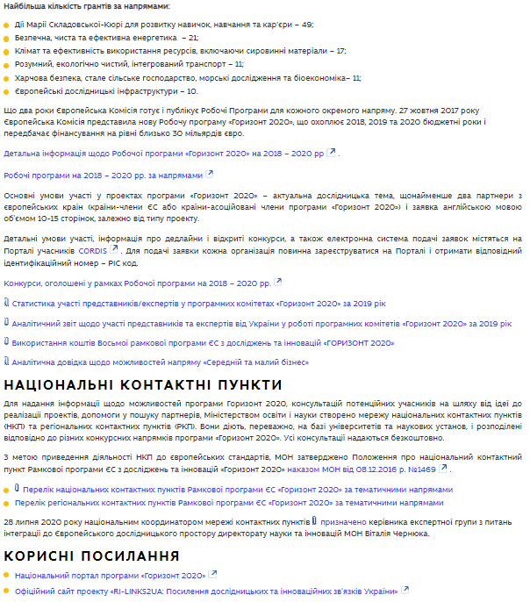
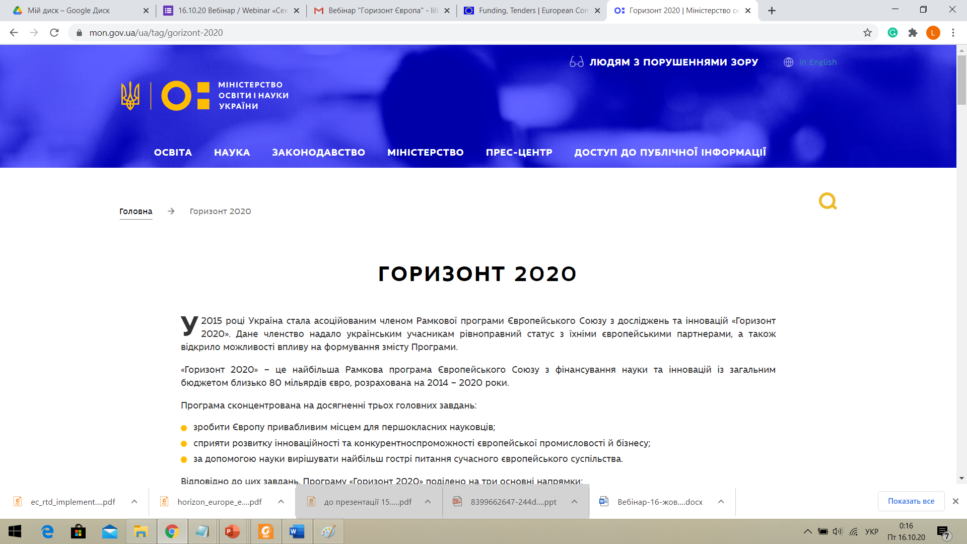
https://mon.gov.ua/ua/tag/gorizont-2020

Slide 3
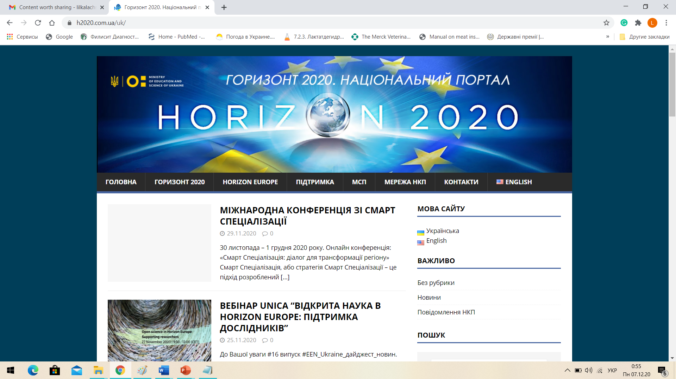

Slide 4
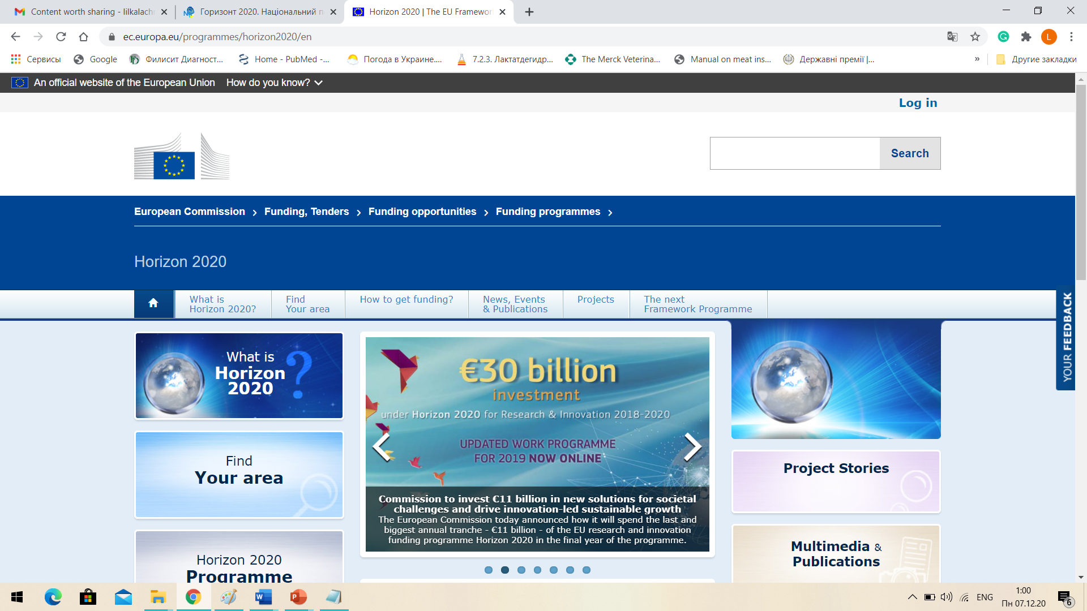

Slide 5
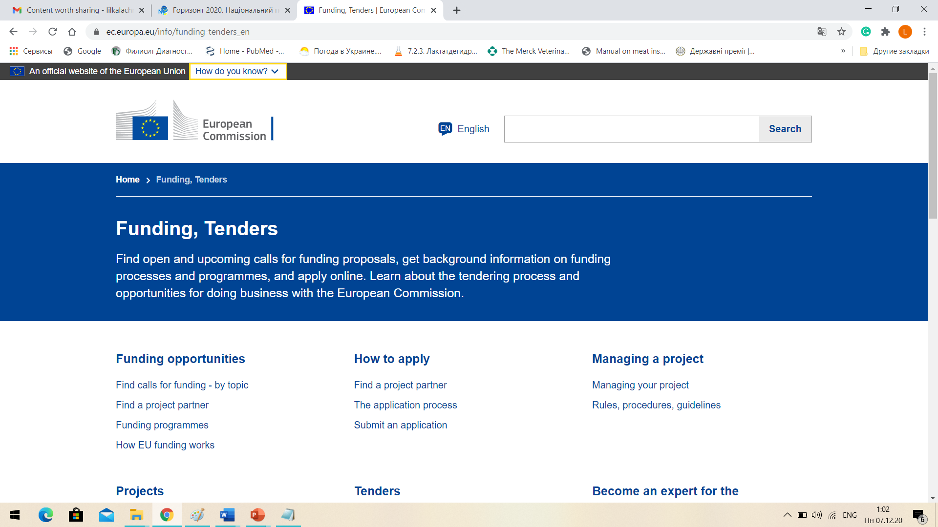

Slide 6
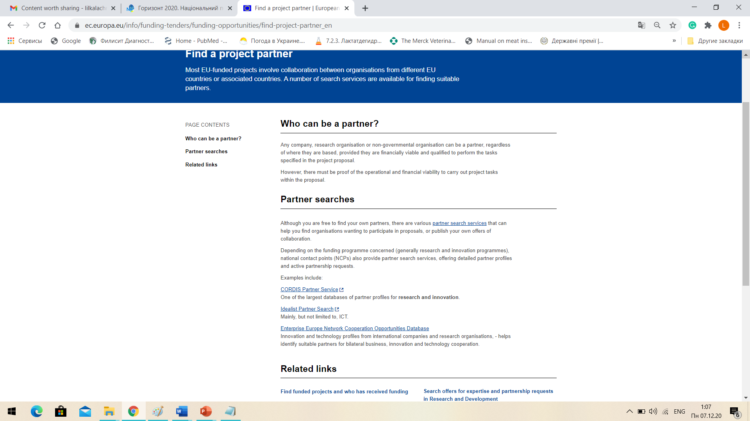

Slide 7
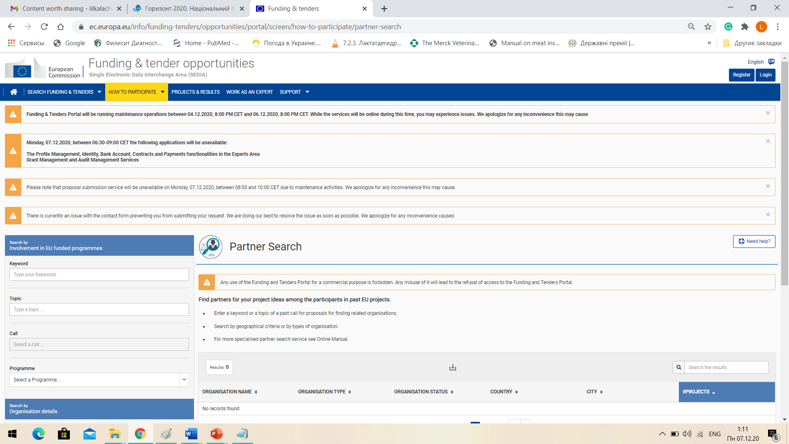

Slide 8
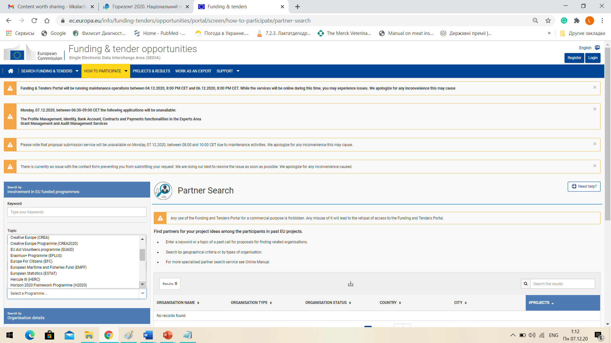

Slide 9
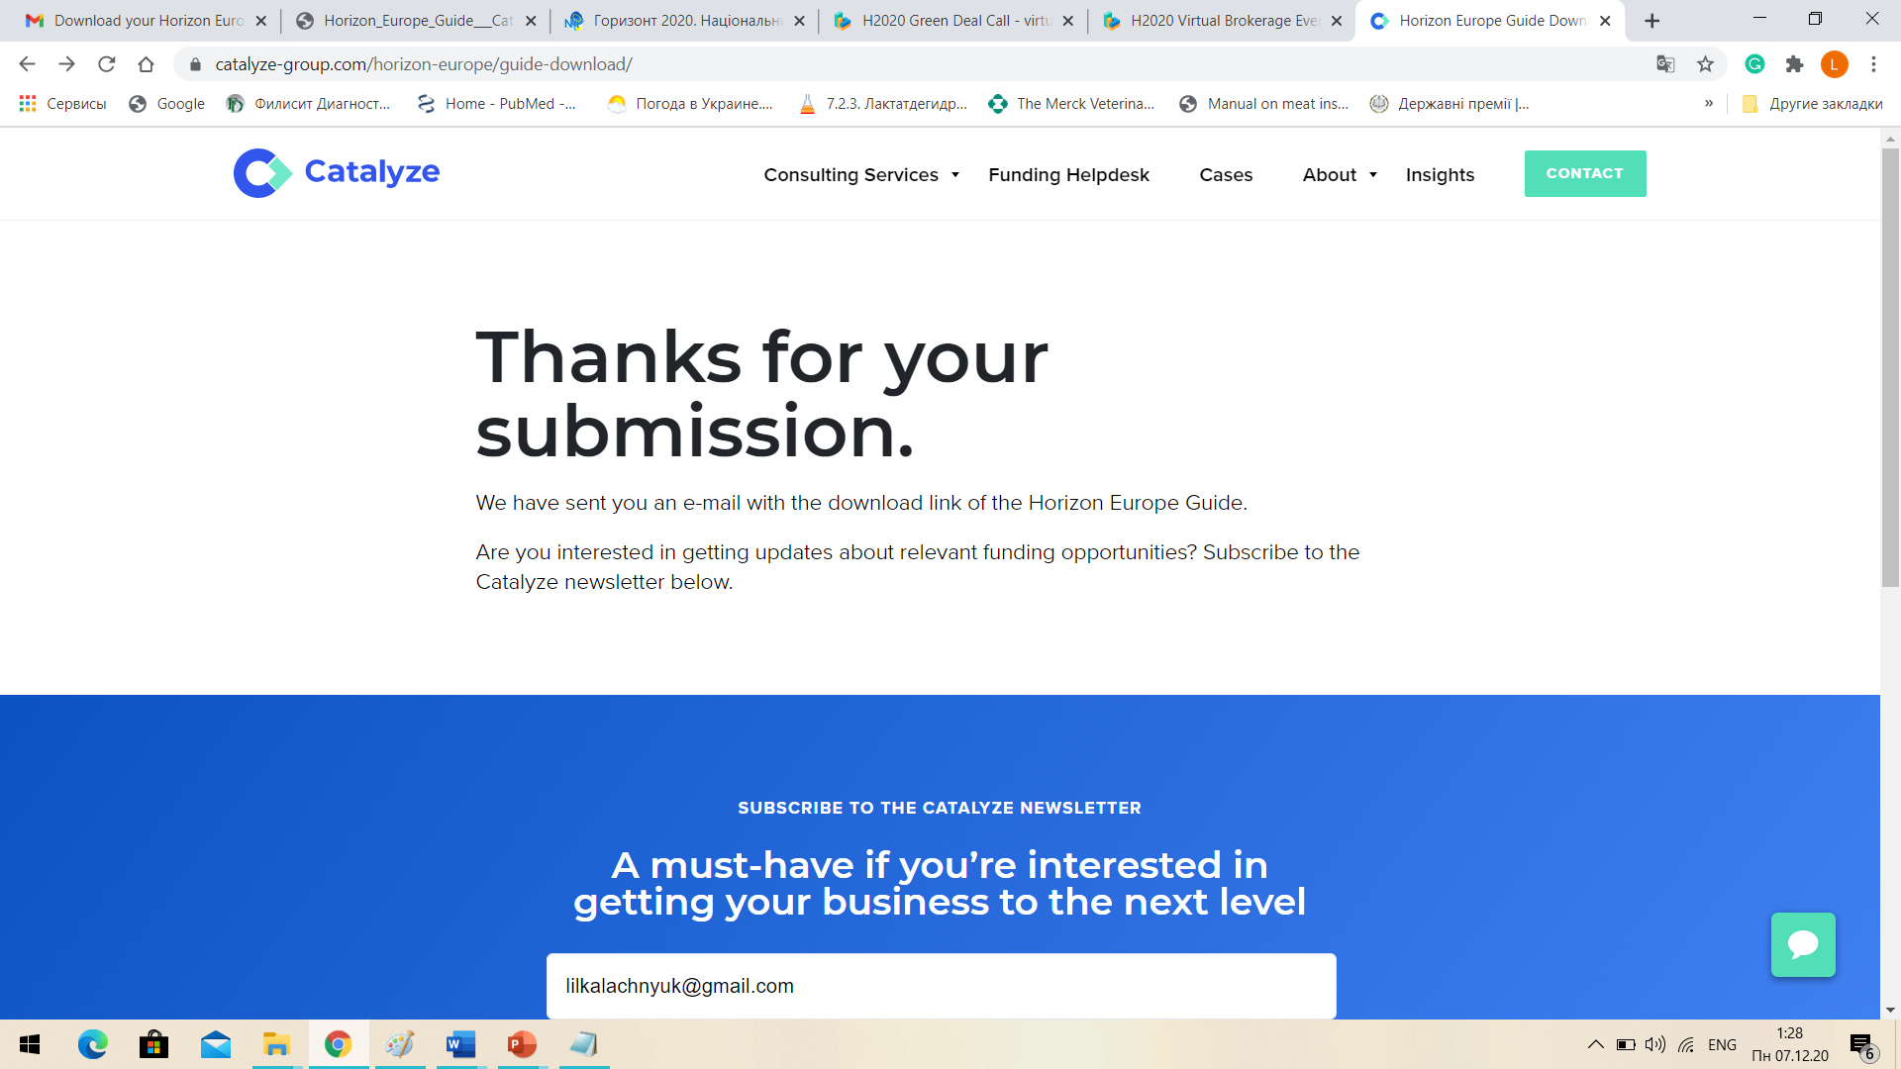

Slide 10


Slide 11
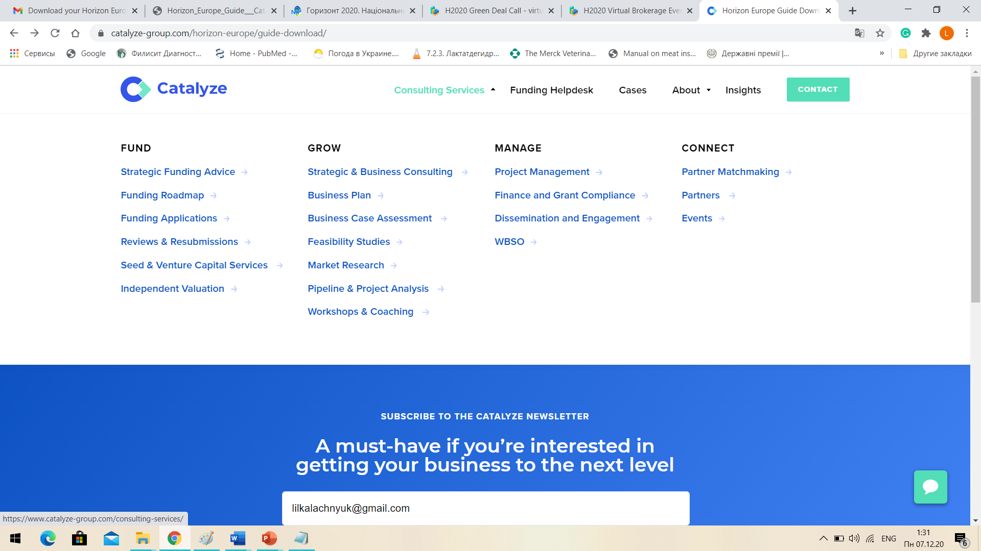

Slide 12
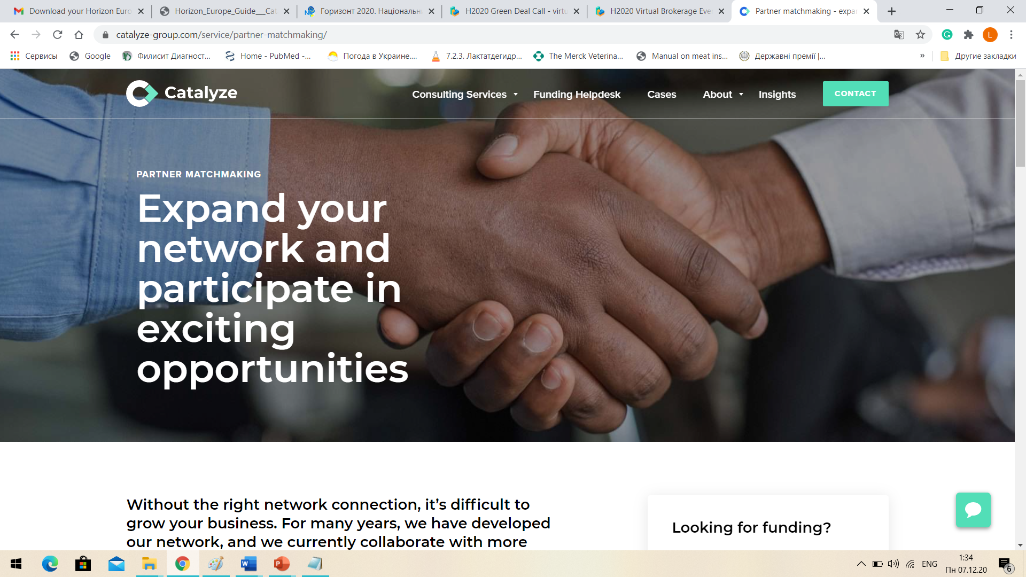

Slide 13
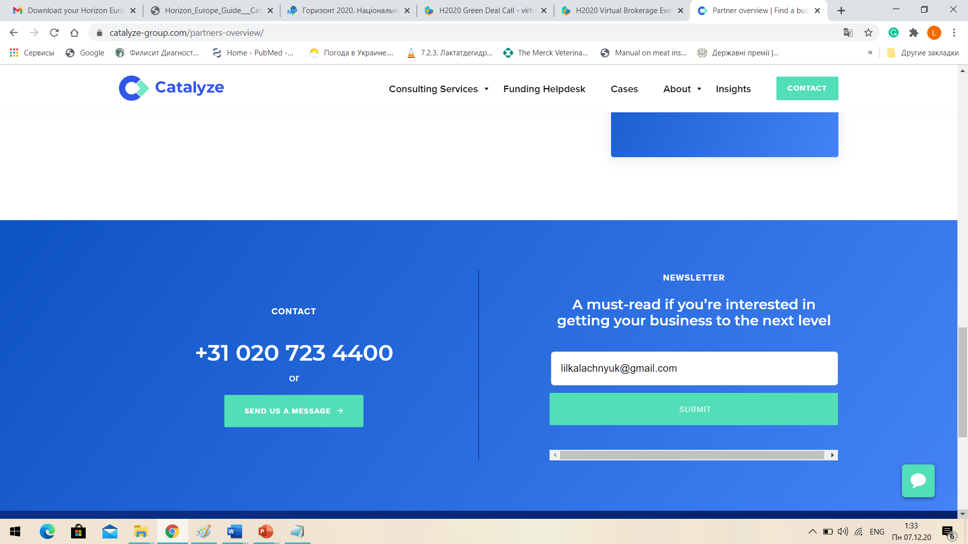
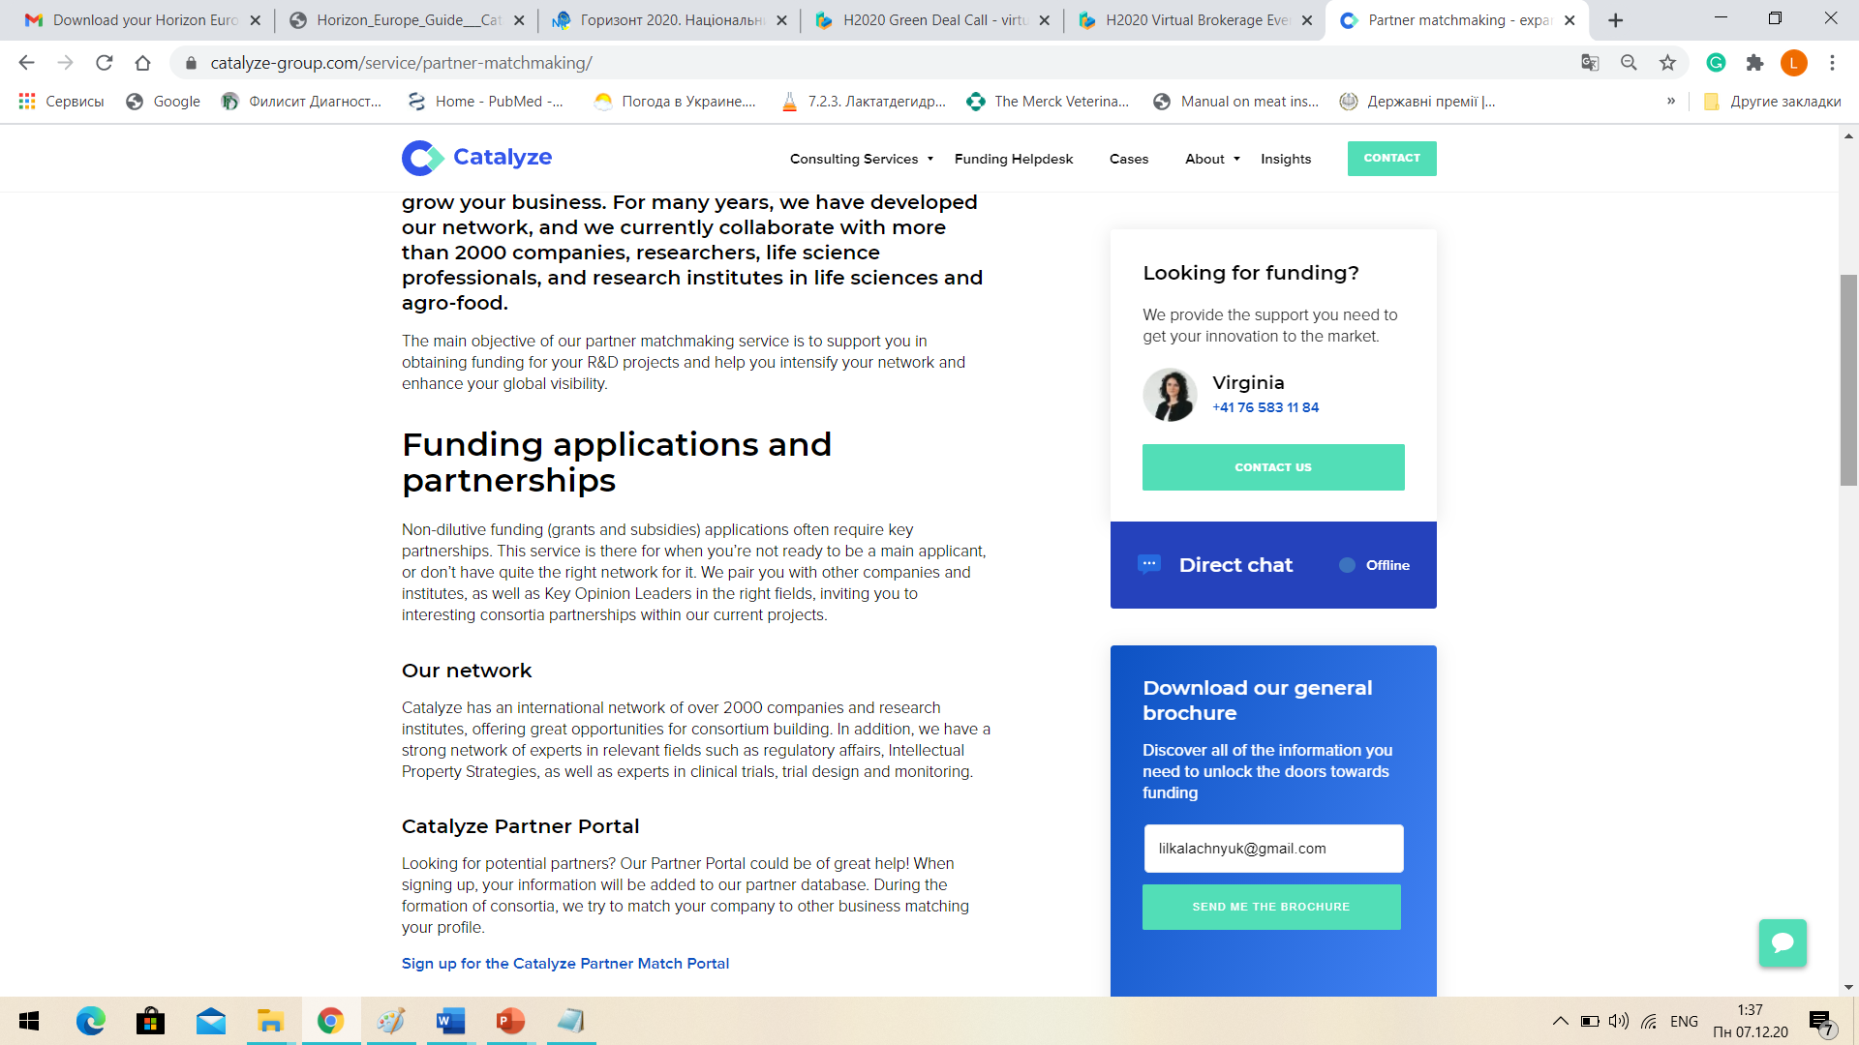

Slide 14
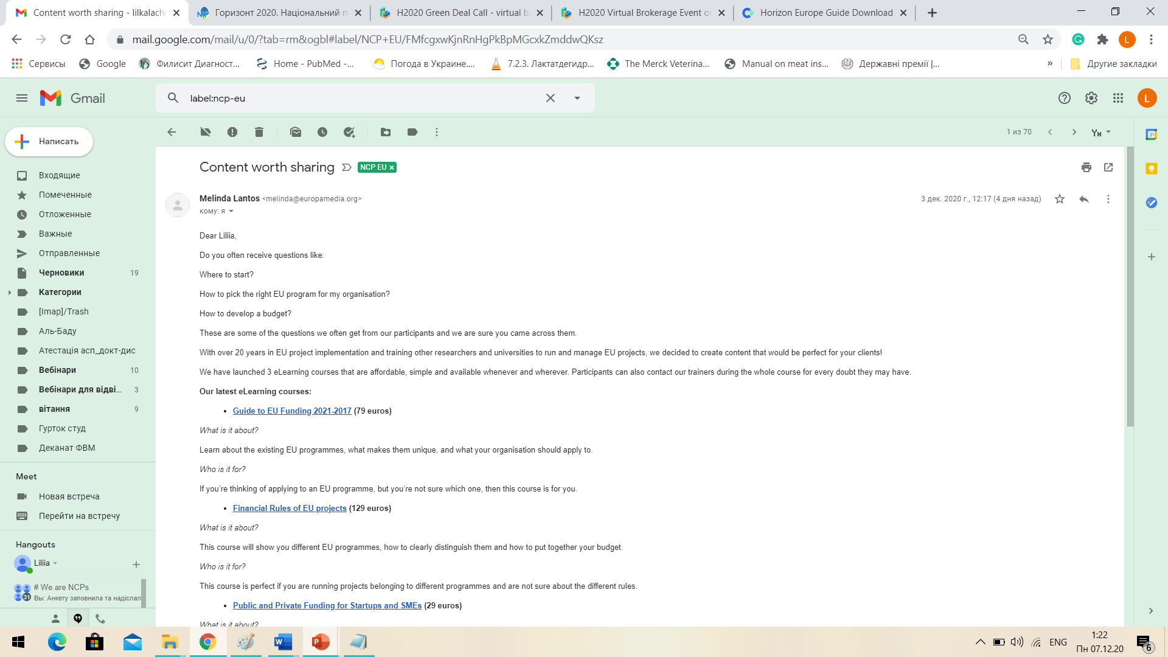

Slide 15
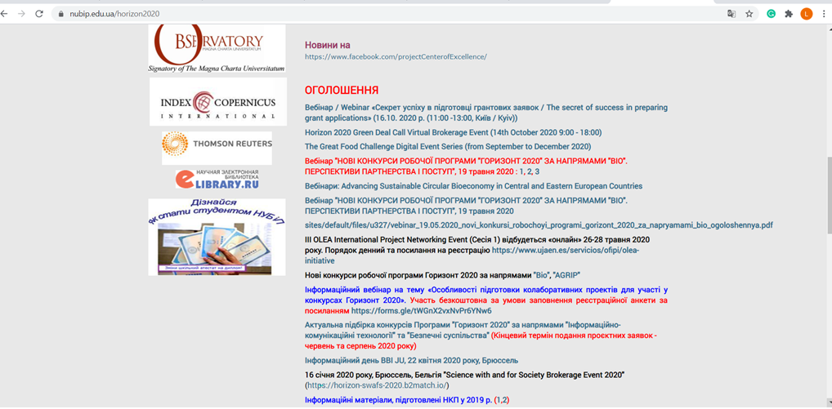
https://www.facebook.com/projectCenterofExcellence/
https://nubip.edu.ua/horizon2020

Slide 16
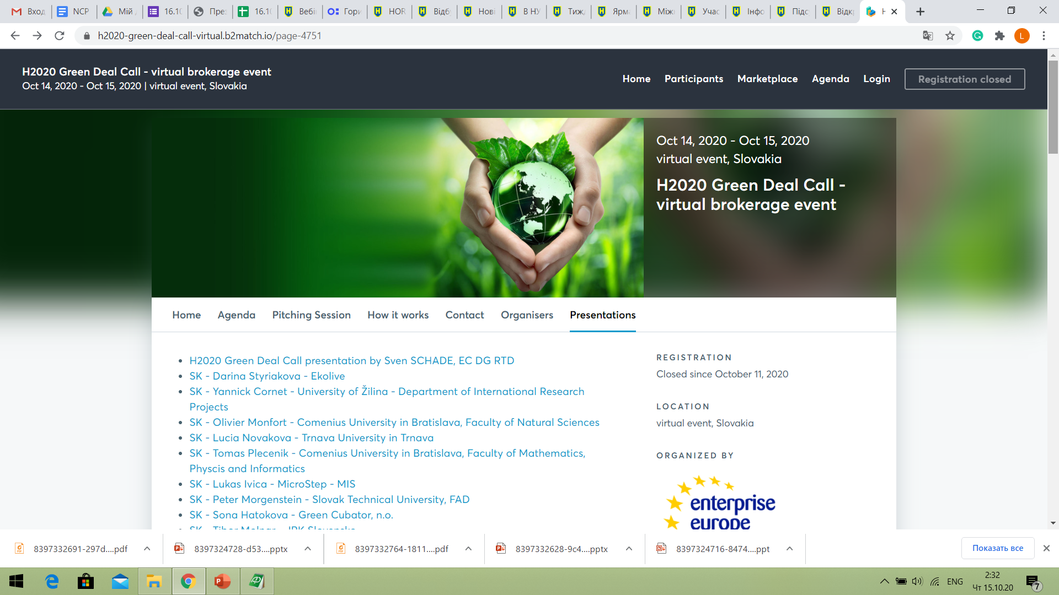

https://h2020-green-deal-call-virtual.b2match.io/home
Для успішного знаходження партнерів для конкурсних заявок Horizon 2020 Green Deal повторно наводимо інформацію для участі у віртуальному Брокерському заході 14-15 жовтня 2020 року (https://h2020-green-deal-call-virtual.b2match.io/; див. оголошення на – https://nubip.edu.ua/horizon2020).(https://nubip.edu.ua/node/81414)

Slide 17
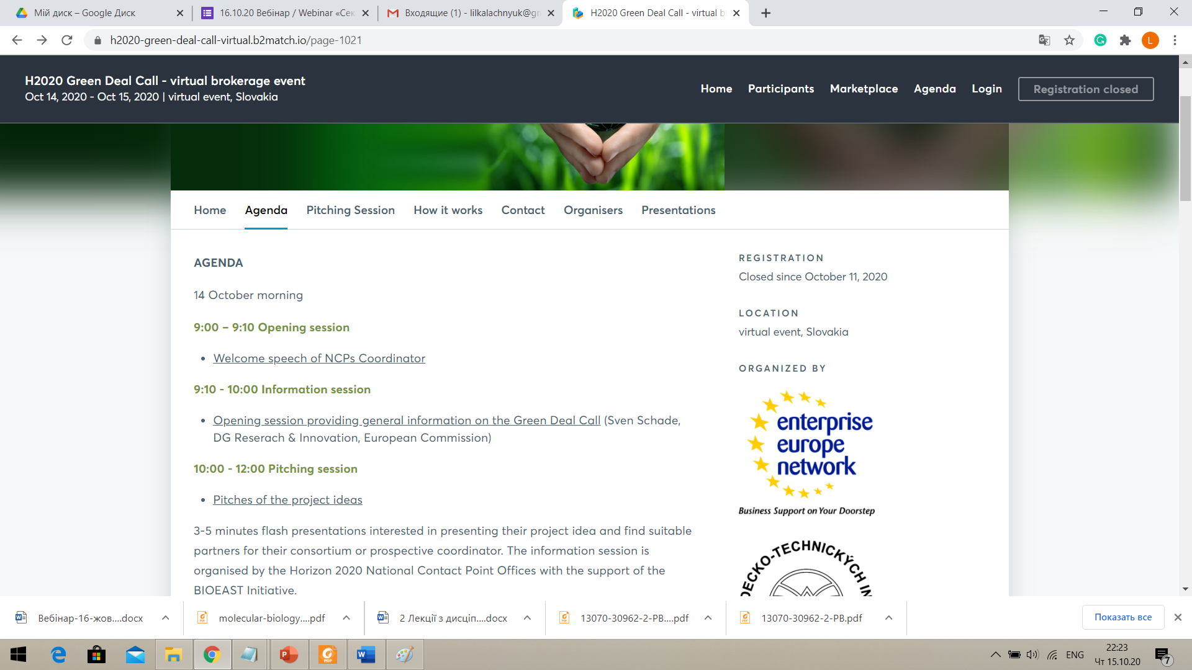
Please note the following:
Presentations are to be limited to 4 slides.
The presentations should be in English.
Slides should not be overloaded with information.
Do not use animations or videos, etc.
All flash presentations will be made available on the partnering event website.
Flash presentations must be submitted to your NCP Support. Office for validation by no later than 1 st October 2020.
The second and third slides may show:
the open topics you are interested in,
the objectives of your project proposal,
an indication of the existing partnership/consortium,
the requirements for additional partner(s),
the expertise possessed by your institution/company,
involvement in previous/ongoing projects in the area.
PLEASE REMOVE INSTRUCTION SLIDES FROM FINAL VERSION OF YOUR PRESENTATION

Slide 18
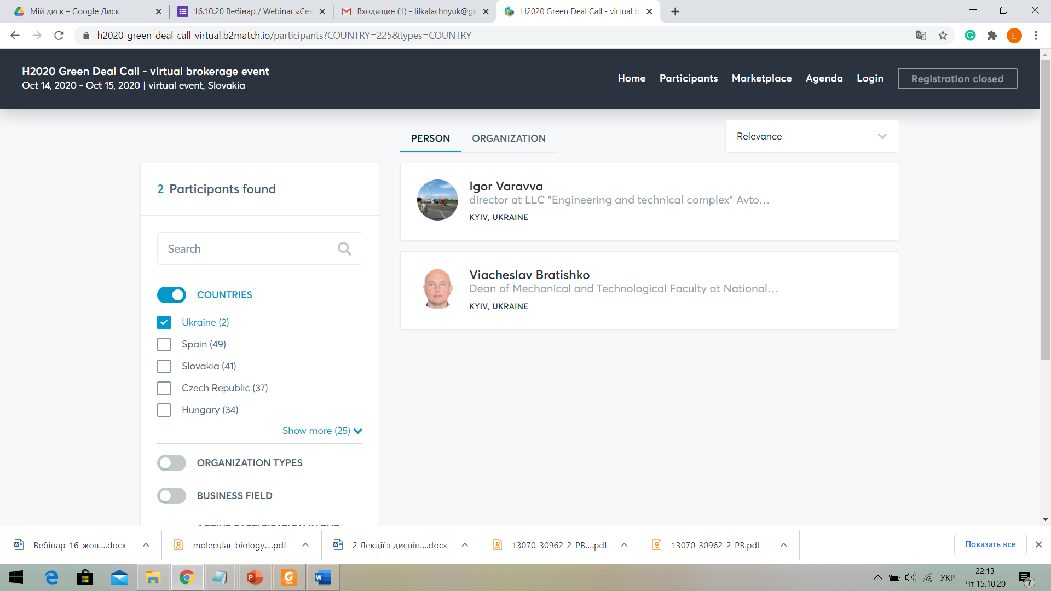
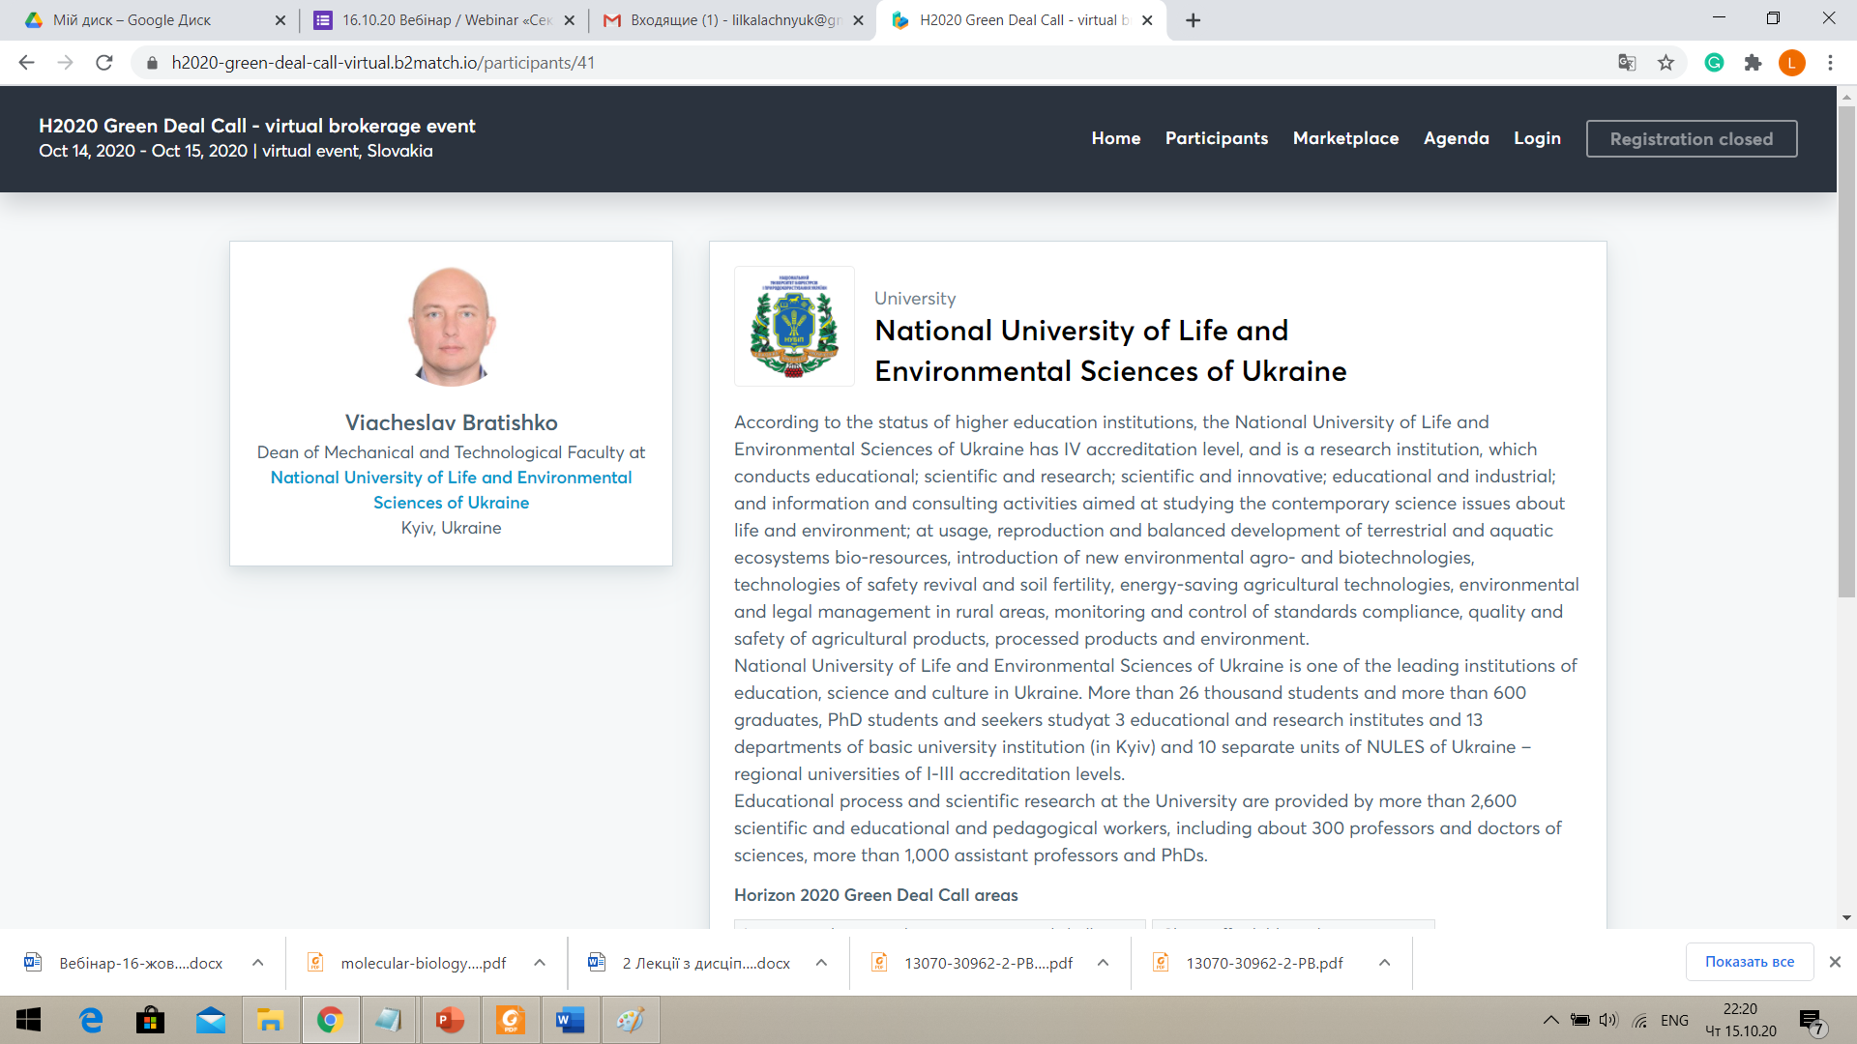
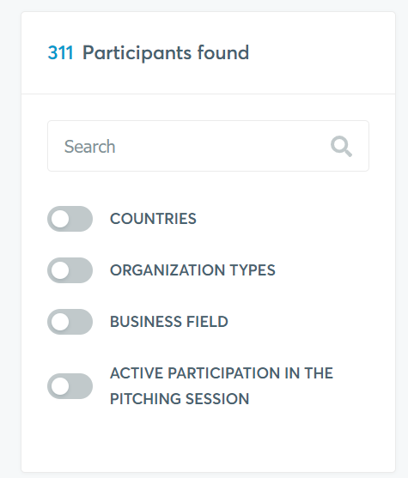

Slide 19
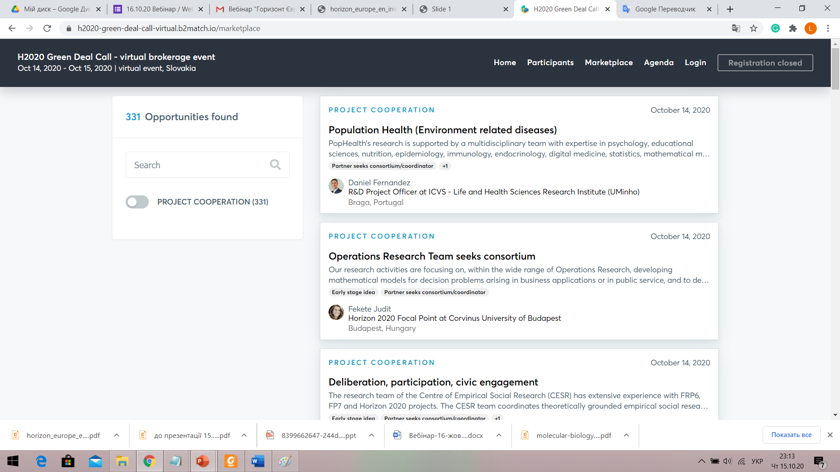
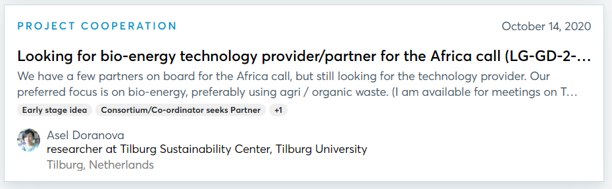

Slide 20
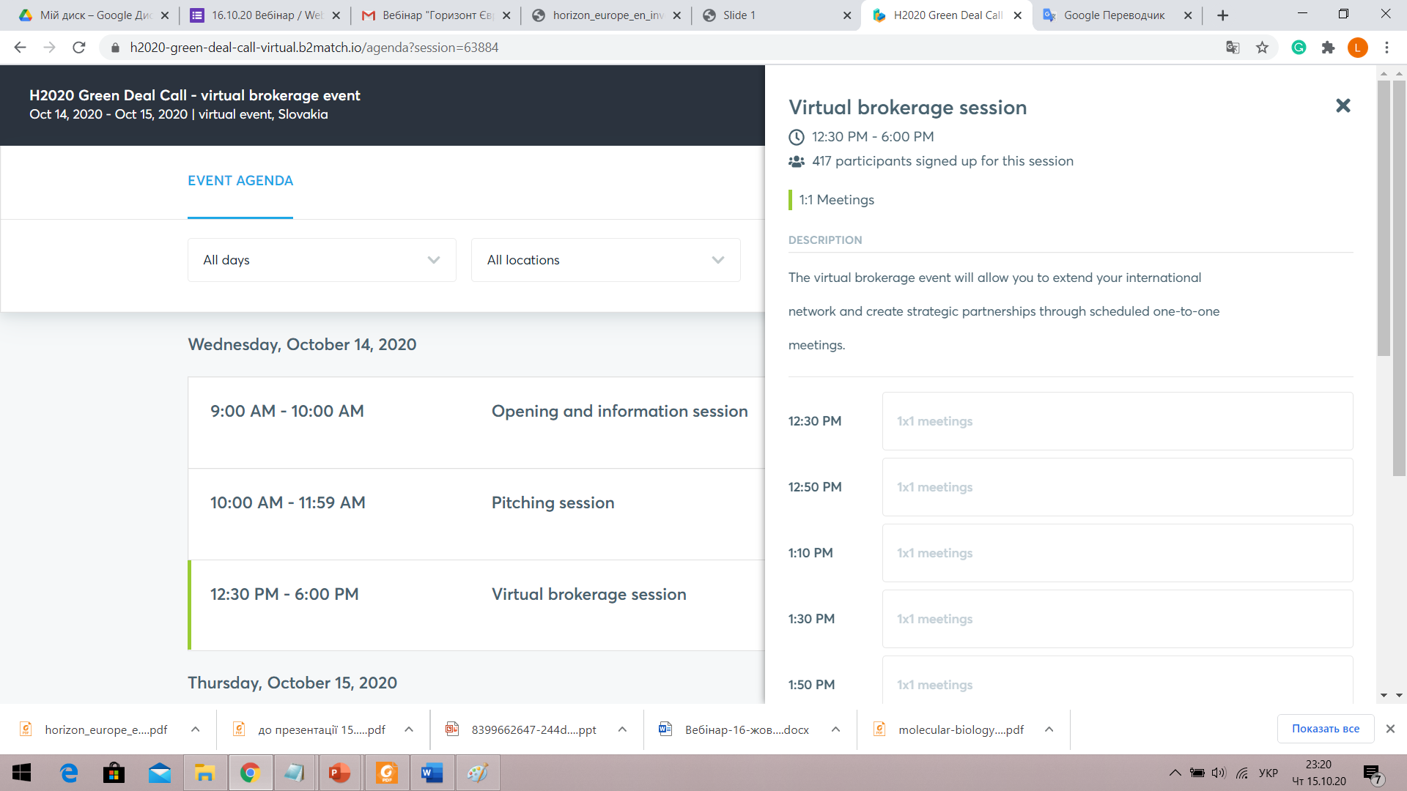
Every success!

